Slide 1
Community of Practice Aquathermie Stand van zaken Green Deal en ophalen behoeften/ideeën COP. 02 juli 2019
Edith Roelofs-Schellings, Verbinder Praktijk

Slide 2
9.30 – 35 uur Opening/welkom - Stefan Mol, Waternet 9.35 – 9.55 uur Korte stand van zaken Netwerk Aquathermie & ophalen ideeën/behoeften COP 9.55 – 10.15 uur Stand van zaken MMIP4 project en relatie COP aquathermie – Gerda Lenselink, Deltares 10.15 – 10.45 uur Hoe gaan we om met aanvragen en projecten? – Harry de Brauw, Waternet 10.45 – 11.00 uur PAUZE 11.00 – 11.30 uur Casus Strandeiland en rol gemeente – Stefan Mol, Waternet 11.30 – 12.00 uur Casus Buikslotermeer – Harry de Brauw, Waternet 12.00 – 13.00 uur Reizen met OV naar Hotel Jakarta (incl. lunchpakket). 13.00 – 14.00 uur Bezoek TEO installatie Hotel Jakarta (30 personen vol = vol) 14.00 uur Einde

Slide 3
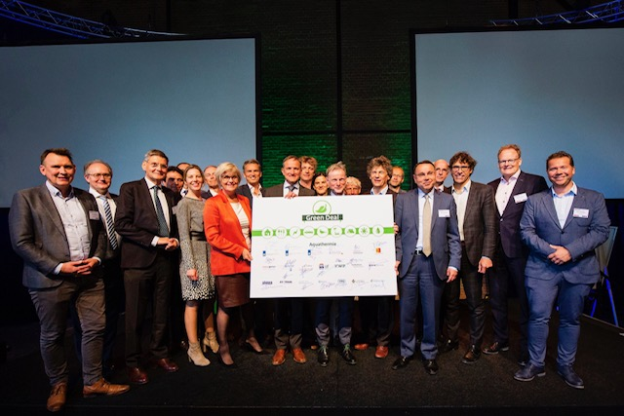
Ondertekening Green Deal 14.05.2019

Slide 4
Doel Green Deal: versnellen energietransitie door waarde van aquathermie in de praktijk in kaart te brengen
Vier sporen:
Praktijk: overzicht en inzicht bieden (leren van de praktijk)
Kennis: drempels wegnemen en kansen vergroten
Governance: best practices verzamelen
Communicatie: feiten en ervaringen delen - kennisdeling

Slide 5
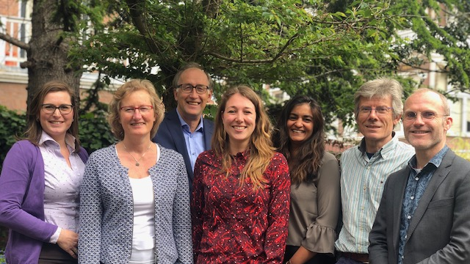
Het NAT-team v.l.n.r. Carla, Treja, Erik, Edith, Rishma, Marco en Henk

Slide 6
Waar zijn we mee bezig?
Faciliteren Community of Practice Aquathermie
Inventarisatie praktijkinitiatieven Aquathermie
Onderzoeksvoorstel MMIP-4
Inventarisatie governance en financiering
Communicatie: o.a. huisstijl ‘klimaatfamilie’
Netwerk: Programma Aardgasvrije Wijken, Expertise Centrum Warmte en RES

Slide 7
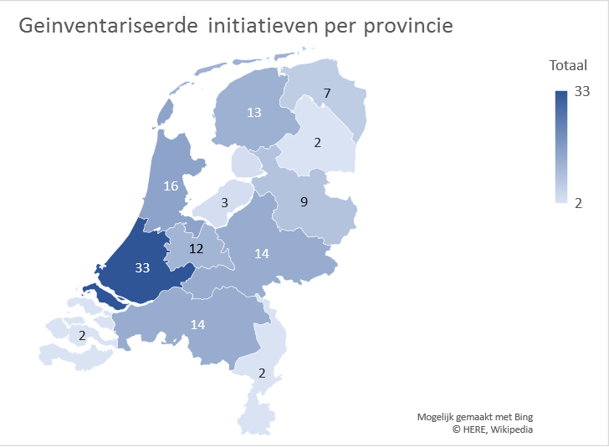
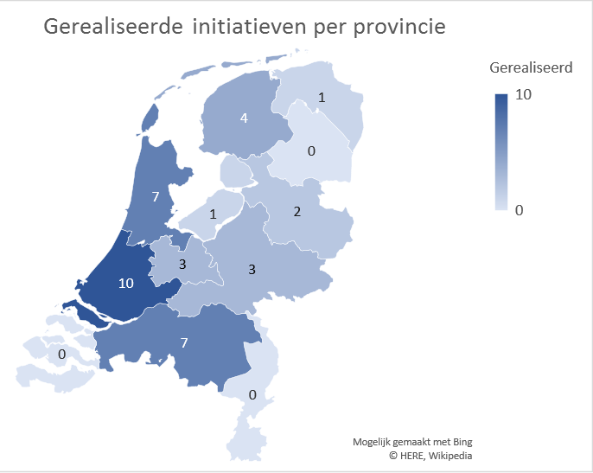
Sneak preview

Slide 8
Community of Practice Aquathermie
Doel CoP Aquathermie:
Verbind t.b.v. kennisdeling en het van elkaar leren.
Belangrijk platform voor het Netwerk Aquathermie om kennis- onderzoeksvragen op te halen voor de kennis-en innovatieagenda aquathermie.
Uitgangspunten:
De CoP is er voor en door de leden. Leden initiëren bijeenkomsten, NAT faciliteert. Vanuit een behoefte om iets te delen of vanuit de behoefte om iets te leren.

Slide 9
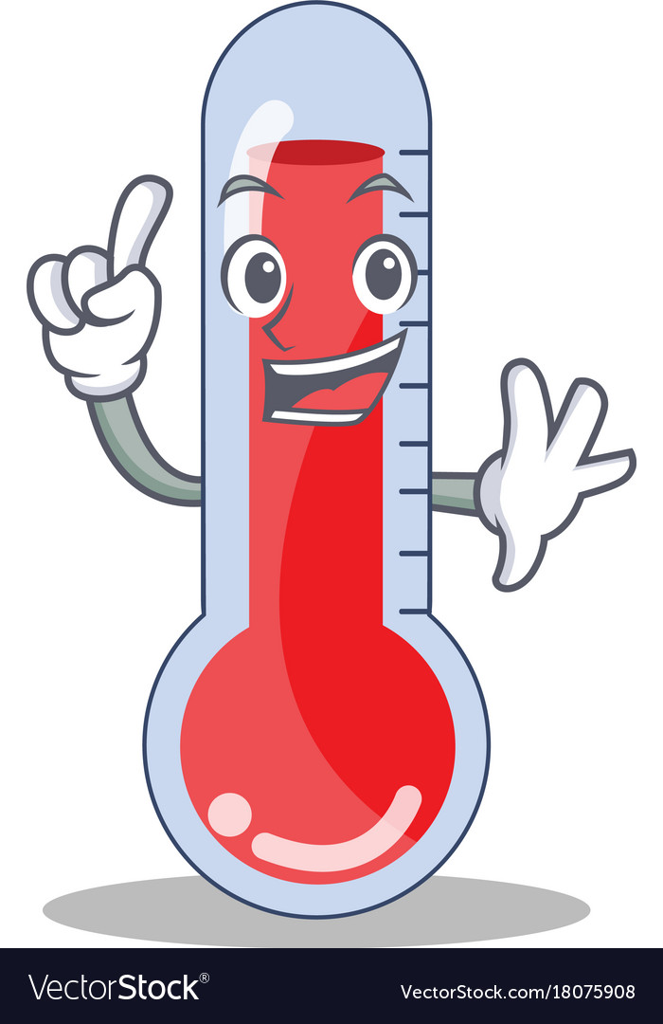
Meten is weten dus.. pak je telefoon en … ga naar menti.com!

Slide 10
Vragen, suggesties, zelf iets initiëren?
Edith Roelofs-Schellings
eroelofs@aquathermie.nl
06 12 95 88 60

Slide 11
Routebeschrijving OV naar Hotel Jakarta
400m lopen naar Metrohalte Spaklerweg
Metro 53 of 54 richting Centraal Station
Centraal Station → Tram 26 richting Ijburg
Uitstappen bij Kattenburgerstraat (2 haltes)
450m lopen naar Hotel Jakarta

